Slide 1

Тема. Володимир Рутківський.”Джури козака Швайки”.Твір про волелюбних,сміливих героїв, які вміють вистояти у складних ситуаціях.

Slide 2
Українські козаки – славетні лицарі, мужні воїни. Вони залишили вагомий слід в нашій історії, з ними пов’язано і багато цікавих легенд, переказів. Також козаки славилися своїми шароварами, вмінням їздити на конях та співати козацьких пісень.
Окрім зброї, сили і вміння гарно битися, козаки мали ще одну значну перевагу – кмітливість та хитрість. Практично завжди їм вдавалось непомітно підкрастися до ворога та застати його зненацька. Звичайно, це додавало шансів здобути перемогу.

Slide 3
Козак
Козак,
Відважний, мудрий,
Захищає, воює, боронить -
Вірний своїй неньці Батьківщині.
Воля.

Slide 4
Порівняльна характеристика образів Швайки і Тишкевича
Швайка
Тишкевич
Знає всі козацькі хитрощі, мудрий, рішучий, відважний, невловимий.
Самовіданно любить рідну землю, щирий до людей.
Має багато товаришів, вірного друга коня Вітрика, вовка Барвінка; живе радістю гідно прожитого дня.
Ніколи не буває самотнім, бо знає, заради кого й чому йде на ризик.
Щира, відкрита та добра душа.
Бере обманом, а не вмінням чи хоробрістю; хитрий, підступний, скупий, брехливий.
Думає лише про власні інтереси.
Вибудовує навколо себе недобрий, небезпечний і підступний світ, у якому самотній.
Повсяк час сам супроти всіх, немає друзів.
Облеслива мова, негідні вчинки.

Slide 5
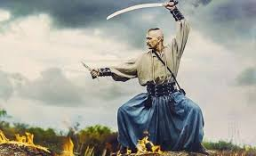
Пилип Швайка – справжній лицар, який щиро служить своєму народові, товариству.

Slide 6
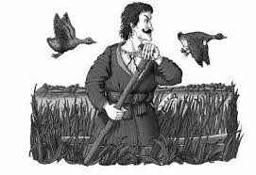
Тишкевич служить тільки власним інтересам, невартий носити ім’я козака

Slide 7
Сенкан
Пилип Швайка
Тишкевич
Рішучий, відважний.
Допомагає, визволяє, захищає.
Вірно служить своєму товариству.
Козак.
Хитрий, підступний.
Обманює, грабує, тікає.
Думає лише про власне збагачення.
Зрадник.

Slide 8
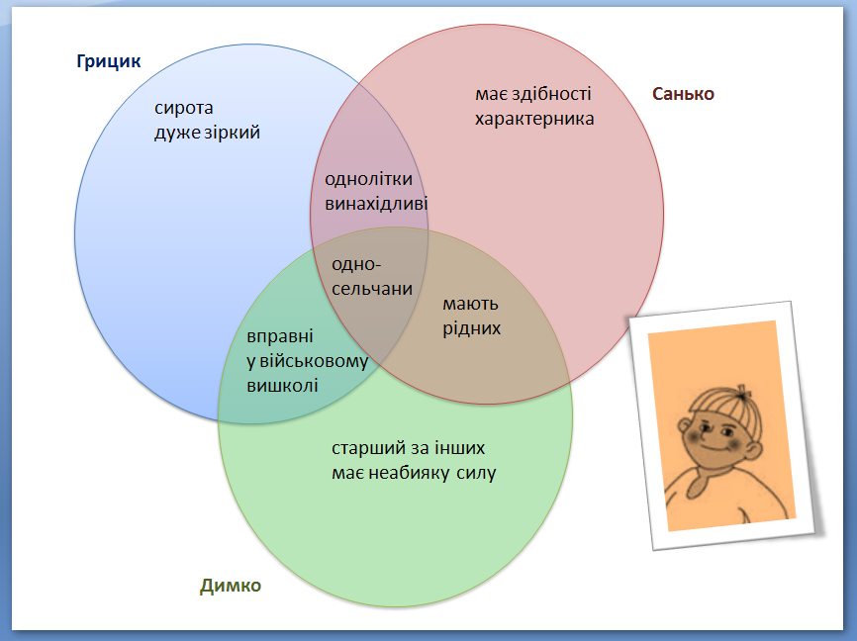
Грицик та Санько – юні помічники козаків

Slide 9
Засоби художньої виразності
Епітети
Метафори
Невдаваний подив ; хижі очі, люте буркотіння, темну рухливу цятку, під розлогим кущем, червонястим верболозом, пошерхлі вуста, відкритий степ.
Усмішка грала на вустах, сонце піднялося, місяць ще збирався сходити на небо, роса випала скупо; сонячне проміння затанцювало на росяному листі.

Slide 10
Порівняння
Прислів’я , фразеологізми
Коники сюрчали так, що аж у вухах виляскувало; хитрий, мов лис ; обережний, мов куниця; налетіли на тих бусурманів, мов буря; розвелося їх у плавнях, наче комарів; сиділи тихо , мов куріпки; загуділи мов дзвін; великого, мов кавун , кулака; був беззахисний, наче пташенятко на долоні.
Краще вже перестаратися, ніж потім сто літ раків пекти; у хороброго жижки можуть затруситися; вивели на чисту воду;недовго тобі лишилося ряст топтати; сім шкур спущу ; туман був, хоч в око встрель; коситеся на мене , як миша на крупу; у Сірка очі позичати; ворон воронові навряд чи видзьобає око; добрий курінь кращий від поганої хати.

Slide 11
Мініпроєкт “Погляд у минуле”
Привіт , юні козаки Грицику і Саньку! Прочитавши повість “Джури козака Швайки” ,ми дізналася про волелюбних, сміливих героїв, які вміють вистояти у складних ситуаціях.
Ви мої однолітки, але мені у вас є чого повчитися. Серед своїх ровесників вирізняєтеся самостійністю,наполегливістю та здатністю до вчинків. Не зважаючи на молодий вік ви не побоялися затримати Тишкевича, хоч і ніколи його не бачили. Наздоганяючи ворога, не думаєте про свою безпеку, переносите спрагу та голод. Вмієте їздити на коні верхи і вправно володієте шаблею, хоч і дерев’яною. Ви допомагаєте козаку Швайці, товаришуєте з ним.
Ми , учні 6-б класу, бажаємо вам завжди залишатися сміливими, впевнено йти до своєї мети, бути товарицькими. Сподіваємося, що ви стали справжніми козаками, захисниками рідної землі.

